Slide 1
Reunión Anual de Título I y Participación Familiar
Academia Ida B. Wells
agosto 18, 2025
Dra. Tarcia Gilliam-Parrish

Slide 2

¿Por qué estamos aquí?
La Ley Every Student Succeeds Act (ESSA) requiere que cada escuela de Título I celebre una reunión anual de familias de Título I para:
*Informarle de la participación de la IBWA en el Título I
*Explicar los requisitos del Título I
*Explique sus derechos como padres y miembros de la familia para participar

Slide 3

¿Qué aprenderé?
¿Qué es una escuela de Título I?
¿Cuáles son mis derechos?
¿Para qué se pueden utilizar los fondos del Título I?
¿Cómo utiliza nuestra escuela los fondos del Título I?
¿Cuáles son los objetivos de nuestro programa escolar?
¿Cómo se financia la participación de los padres y la familia?
¿Qué es la Política de Participación de los Padres y la Familia?
¿Qué plan de estudios utiliza nuestra escuela?
¿Qué pruebas tomará mi hijo?

Slide 4
¿Qué es una escuela de Título I??
El Título I es un programa bajo la Ley de Educación Primaria y Secundaria que es el programa de asistencia federal más grande para las escuelas
Estas escuelas reciben fondos adicionales (dólares del Título I) del gobierno federal y los fondos se utilizan para:
Purchase additional staff, materials, and or supplies
Identify students that have academic difficulty and provide assistance to help these students
Conduct parent and family engagement meetings, trainings, events, and/or activities

Slide 5

Derecho de los padres a saber
Todos los padres tienen derecho a solicitar lo siguiente:
Las calificaciones profesionales de un maestro, que incluyen calificaciones estatales, licencia, certificación de grado, exenciones;
Un título de bachillerato y / o posgrado de un maestro, campos de respaldo, experiencia docente previa;
Calificaciones de un paraprofesional;
Una garantía de que el nombre, la dirección y la lista de teléfonos de su hijo no se divulgan a los reclutadores militares.

Slide 6

¿Para qué se pueden utilizar los fondos del Título I?
Generalmente, los fondos del Título I se pueden utilizar para:
Formación adicional para el personal de la escuela
Additional teachers and paraprofessionals
Smaller class sizes
Extra instructional time (ex. after-school programs)
Parent and family engagement activities
Supplemental instructional materials (equipment and technology)

Slide 7

¿Cómo usaremos los fondos del Título I?
We plan to spend our funds on the following:
Supplemental Staff: Paraprofessional, Specialized Educational Assistant
Programs/Materials/Supplies: Tutoring, technology devices, clubs, classroom manipulatives
Teacher Professional Development: Trainings for staff to increase student literacy and numeracy data

Slide 8
¿Cuáles son nuestros objetivos principales?
Objetivos del enfoque académico:
To increase our proficiency on TNReady by 10% from the previous year.
Competencia en ELA de 26.8% a 36.8%
Competencia matemática del 28,6% al 38,6%
Competencia científica de 38.9% a 48.9%
Competencia de Soc. Stud del 21,3% al 31,3%
Objetivos de enfoque no académicos:
Mantener una tasa de asistencia diaria del 97% o más.
Tener el 100% del alumnado activo en clubes, atletismo y/u organizaciones.

Slide 9
Datos de toda la escuela
Subject AREA | 2021-2022 Met + Exceeded | 2022-2023 Met + Exceeded | 2023-2024 AMO GOAL | 2023-2024 Double AMO | 2023-2024 Met + Exceeded | 2024-2025 Met + Exceeded Goal
ELA | 8.4% | 6.8% | 12.6% | 18.4% | 26.8% | 36.8%
MATH | 12.6% | 11.1% | 16.7% | 22.2% | 28.6% | 38.6%
SCIENCE | 10% | 20.5% | 25.5% | 30.4% | 38.9% | 48.9%
SOCIAL STUDIES | 4.9% | 13.2% | 18.6% | 24.0% | 21.3% | 31.3%

Slide 10
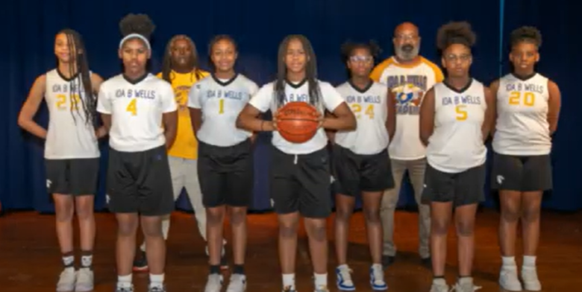

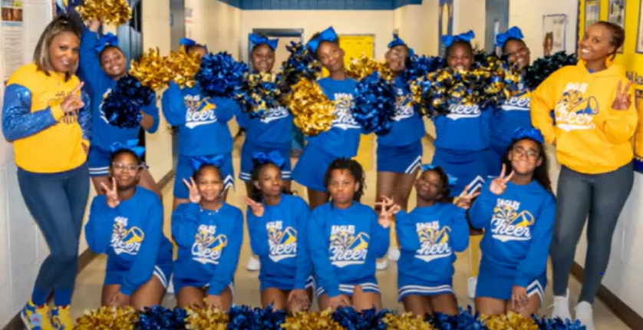
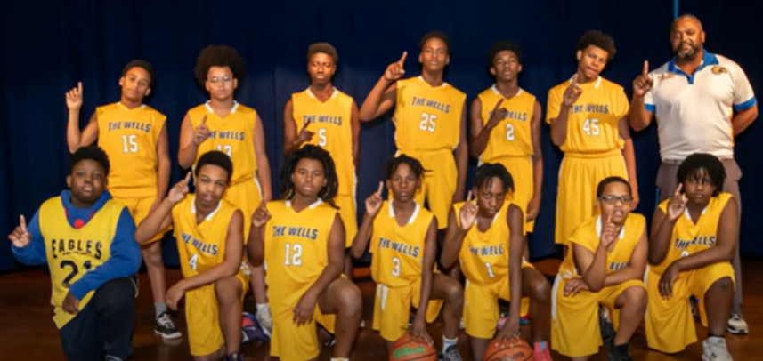
Cómo los Eagles ya están volando…
DOUBLE
AMO!!!
Club de ajedrez
Club de cocina
Community Service Club (NEW) etc.
Some great initiatives that are already happening at IBWA…
Deportivo:
Baloncesto
Porristas
Pista
Fútbol (NUEVO)

Slide 11
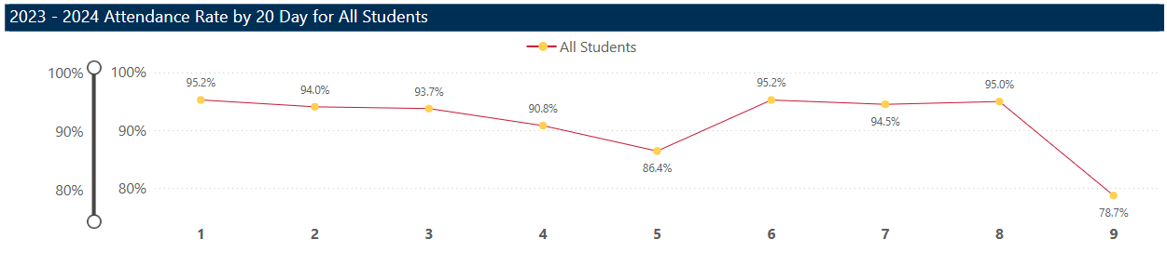
Asistencia Águila
97%
Daily
Durante el promedio de 20 días, hemos caído por debajo de ese objetivo diario del 97%.
Es importante que los estudiantes estén en la escuela todos los días a tiempo y se queden durante todo el día.
Tenemos algunos incentivos para ayudar a alentar a los estudiantes a venir a la escuela todos los días
Incentivos sugeridos por los estudiantes cada 20 días, por ejemplo, Taco Bar
Programa de honores trimestral de asistencia perfecta

Slide 12

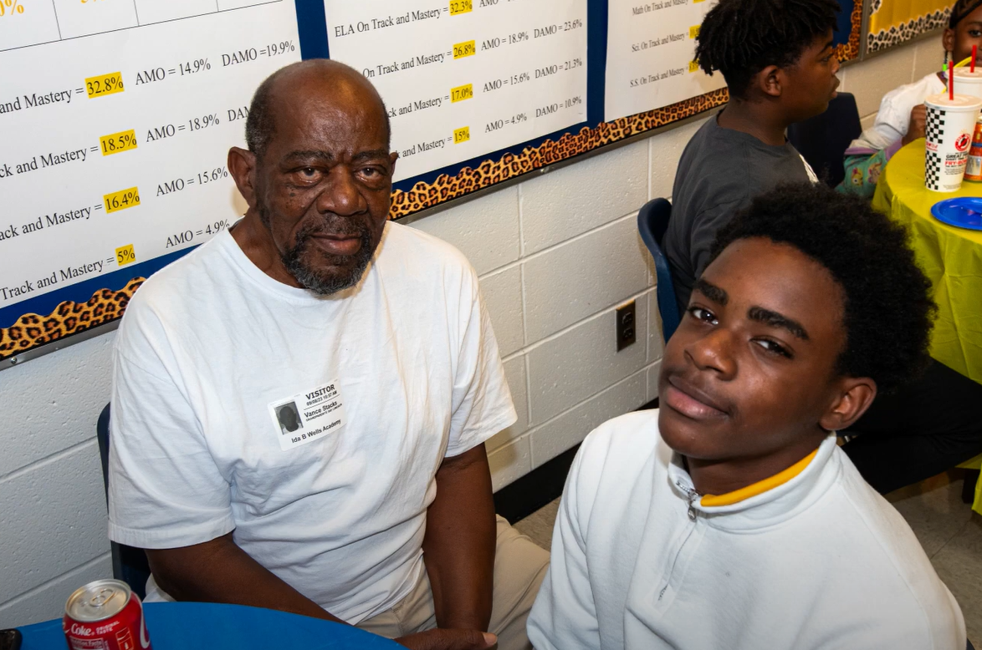

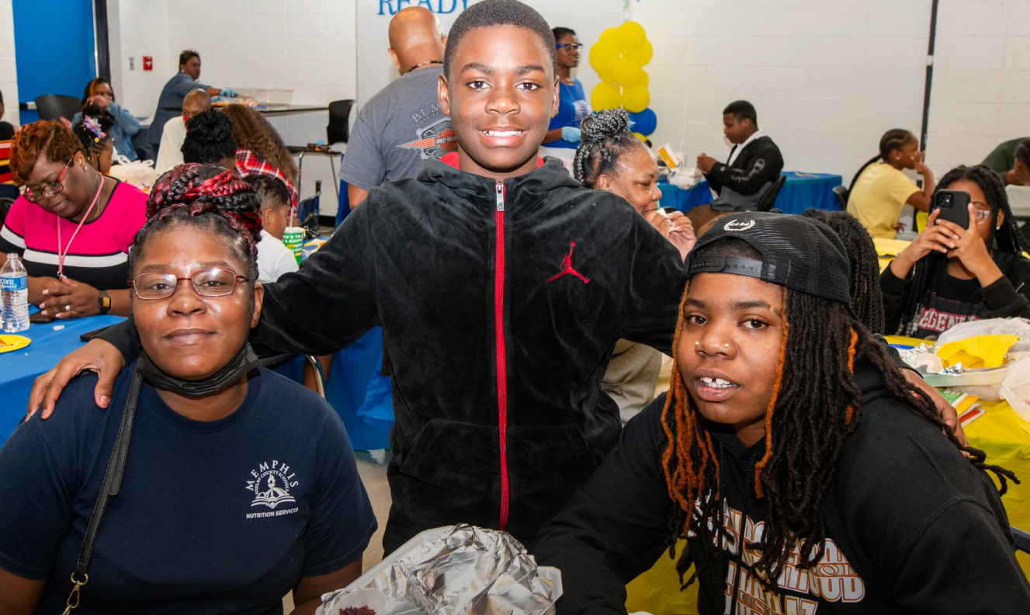
¡Padres, participemos!
¿Cuáles son algunas oportunidades para que los padres se involucren?
Volunteer to supply incentives on Incentive Days
Attend Muffins with Moms or Donuts with Dads
Attend Grandparents Day
Attend Honors and Holiday Programs
Sign up to stay informed on Class Dojo
Follow us on Facebook Ida B. Wells

Slide 13
Plan Integral de Mejoramiento Escolar
El Plan de Mejora Escolar Continua es un plan de acción que identifica las áreas en las que una escuela planea enfocarse en el año escolar actual, las metas de rendimiento que quieren que los estudiantes logren y cómo la escuela planea cumplir estas metas en colaboración.
El plan se actualiza periódicamente para reflejar las estrategias que se utilizan.
Es desarrollado por un equipo de partes interesadas que debe incluir profesores, miembros del personal, padres y estudiantes, cuando corresponda.

Slide 14
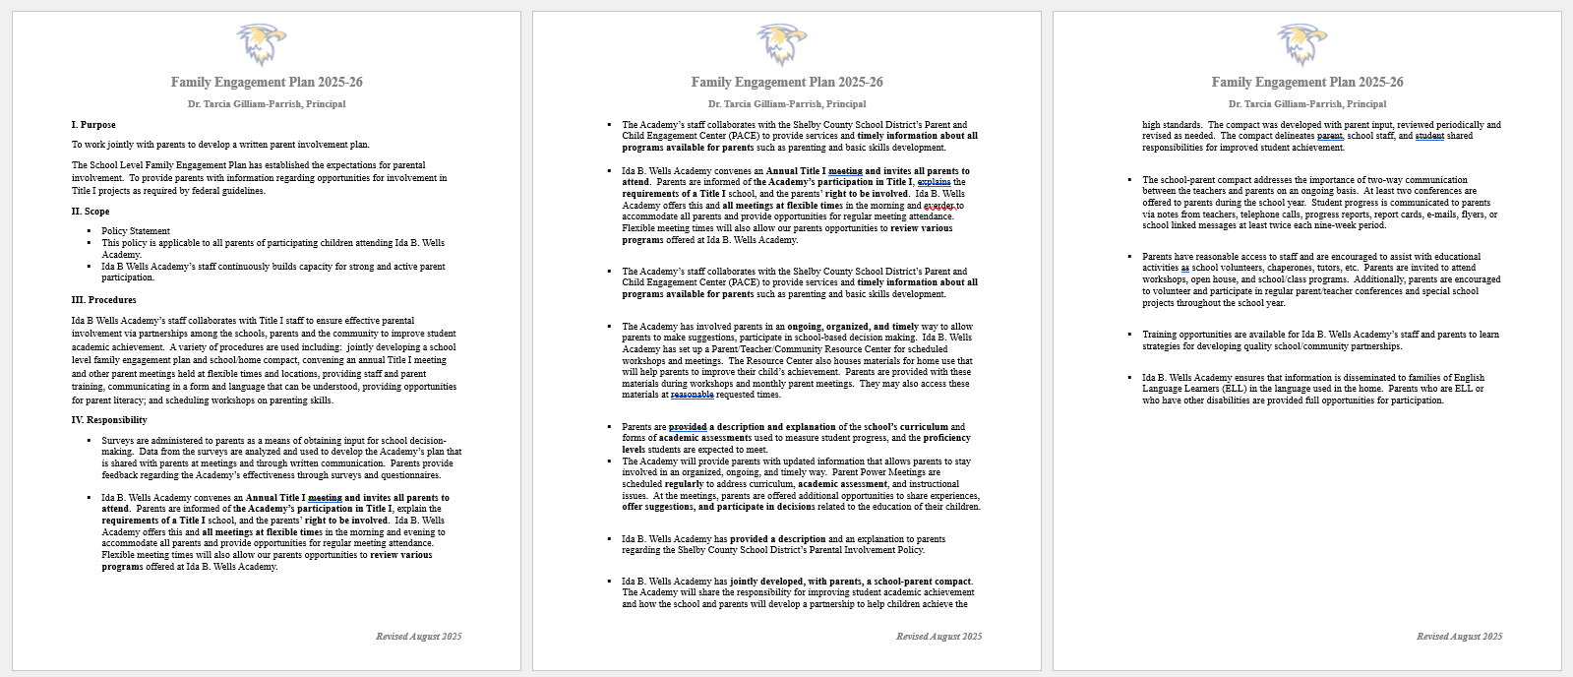
Plan de participación familiar

Slide 15
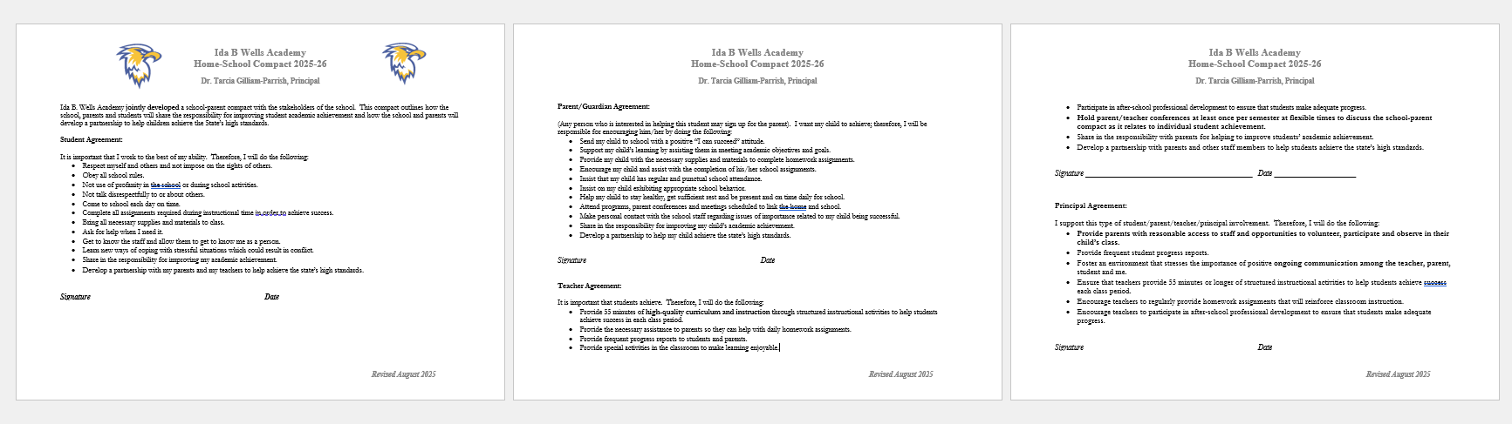
Pacto entre la escuela y los padres

Slide 16
Conferencias de padres y maestros (se llevan a cabo dos veces al año escolar)
Caer | Primavera
11 de septiembre 4:00 – 7:00 p.m. | 29 de enero 4:00 – 7:00 p.m.

Slide 17
Código de conducta estudiantil (Política SCS #6022)
La Junta de Educación del Condado de Shelby acepta la responsabilidad de establecer y mantener estándares adecuados de disciplina y comportamiento en las escuelas públicas.
Con el fin de mantener un buen orden y garantizar un entorno propicio para el aprendizaje, la Junta considera que el comportamiento o la conducta que ocurre en la propiedad escolar o en cualquier actividad patrocinada por la escuela que ocurra fuera de la propiedad escolar que interfiera con lo anterior son delitos.

Slide 18
Código de Conducta Estudiantil (Política SCS #6022) (continuación)
El Distrito establece el Código de Conducta Estudiantil de las Escuelas del Condado de Shelby para proporcionar una muestra de comportamientos inaceptables de los estudiantes y una muestra relacionada de acciones disciplinarias.
            El Código de Conducta y cualquier revisión serán aprobados y adoptados por la Junta de Comisionados de SCS como la política de disciplina estudiantil del distrito.

Slide 19




Currículo
IBWA utilizará el siguiente material de instrucción de alta calidad para involucrar a los estudiantes en el aprendizaje diario.
*Matemáticas: iReady Classroom,
*ELA: Mis perspectivas y maravillas
*Ciencia: HMH
*Estudios sociales: McGraw Hill

Slide 20



Evaluaciones académicas
CFA es una evaluación continua para medir el dominio de los estándares enseñados mediante evaluaciones creadas por maestros y / o basadas en el plan de estudios.
Diagnóstico iReady 3 veces al año (otoño, invierno y primavera)
La evaluación estatal de TNReady se realiza al final del año escolar y proporciona datos sobre cómo se están desempeñando nuestros estudiantes para su nivel de grado para cada área de contenido:
Below Expectations,
Approaching Expectations,
Met Expectations,
Exceeded Expectations

Slide 21

¿Alguna pregunta?
Principal
Dr. Gilliam-Parrish
Gilliamtr@scsk12.org
Assistant Principal
Ms. Bell-Burke
bellburkekd@scsk12.org
School Guidance Couselor
Mrs. Johnson
Johnsoncy@scsk12.org
Attendance
Mrs. White
Whitedd@scsk12.org
Family Engagement Specialist
Mr. Coleman
colemancj1@scsk12.org
¡Gracias por venir!

Slide 22

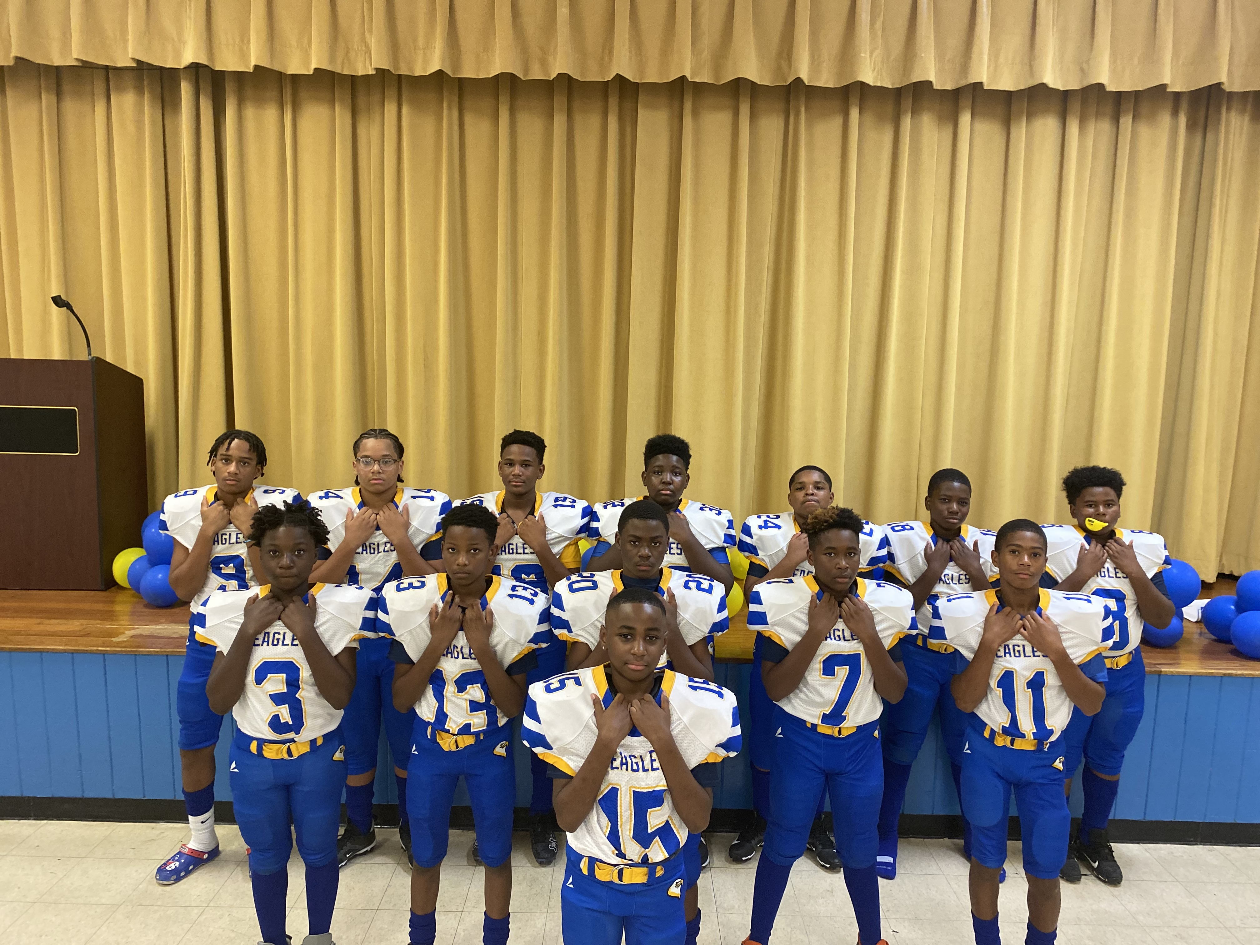
Sé increíble y vuela
Visita escolar
¡La excelencia es nuestra ÚNICA expectativa!

